Slide 1
Algoritmi de Sortare
Proiect1 – Structuri de Date

Slide 2
Algoritmi prezentati:
Shell-Sort
Merge Sort
Quick Sort
Radix Sort
Insertion Sort
std::sort

Slide 3
Test 1 – Numere întregi < 100 Numarul de elemente: 100; Elementul maxim: 96;

Slide 4
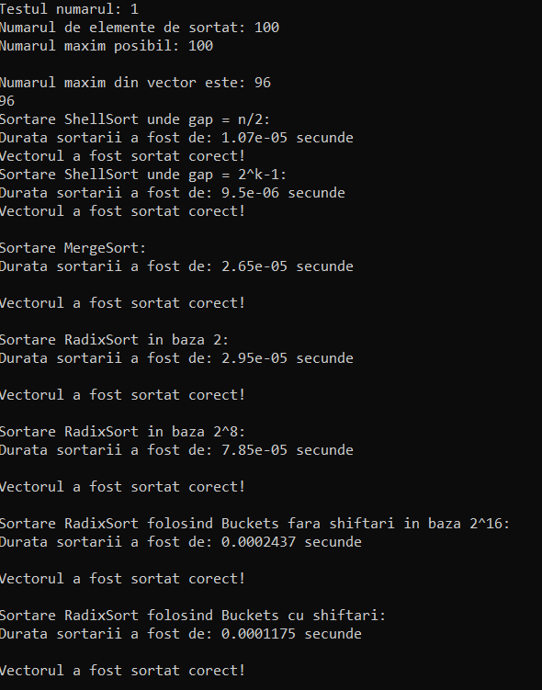
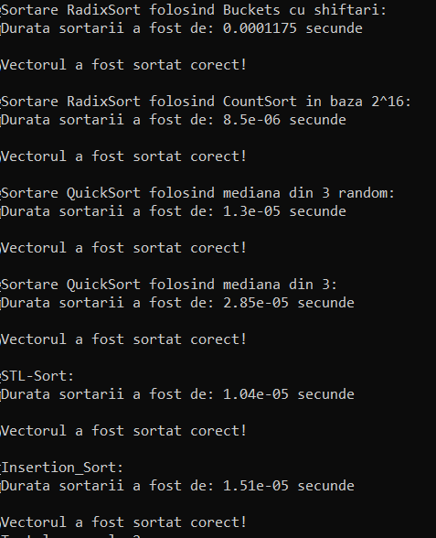
Observații: Radix Sort cu o baza mare este mai ineficient pe teste mici

Slide 5
Test 2 – Numere intregi <10.000 Numarul de elemente: 10.000 Elementul maxim: 9997 Timp Insertion Sort: 0.132248 s

Slide 6
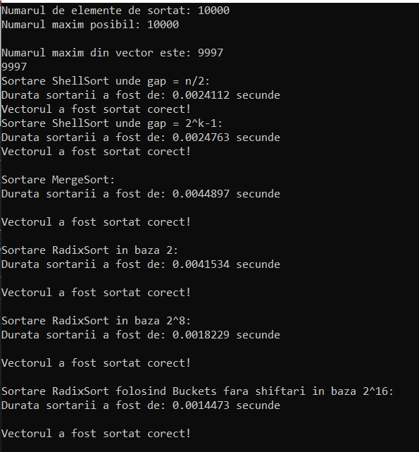
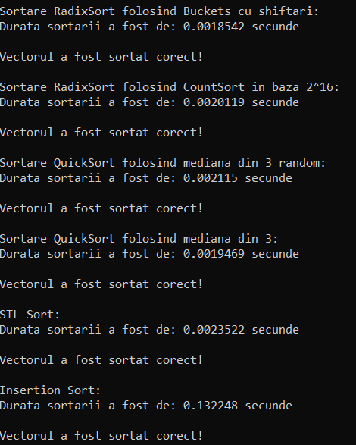

Slide 7
Test 3 – Numere intregi <100.000 Numarul de elemente: 100.000 Elementul maxim: 99998 Timp insertion sort: 12.1902 s

Slide 8
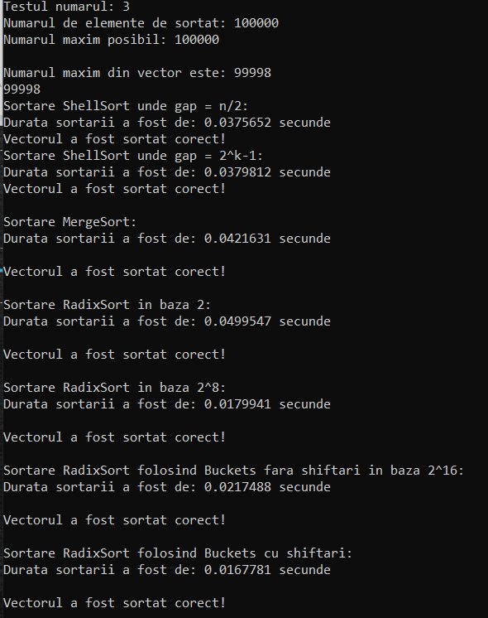
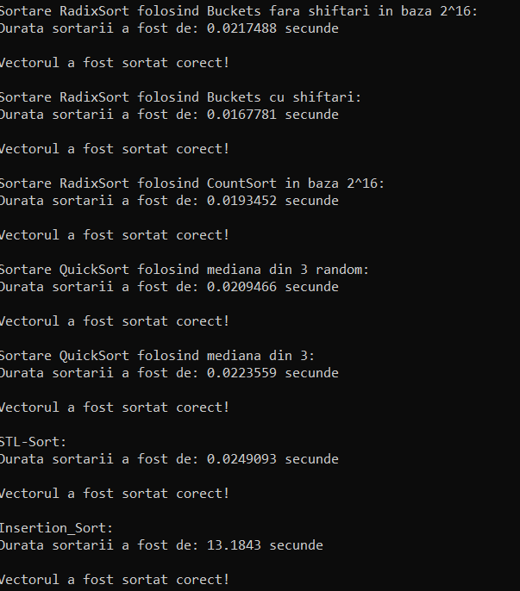

Slide 9
Test 4 – Numere intregi < 100.000.000 Numarul de elemente: 100.000.000 Elementul maxim: 99.999.999

Slide 10
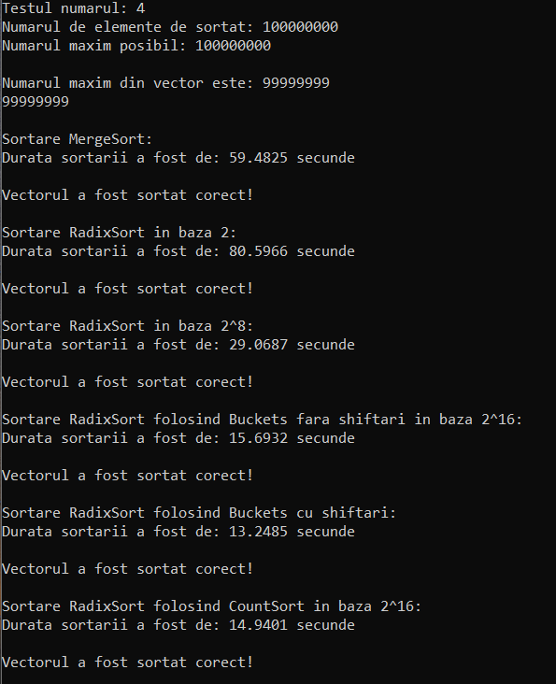
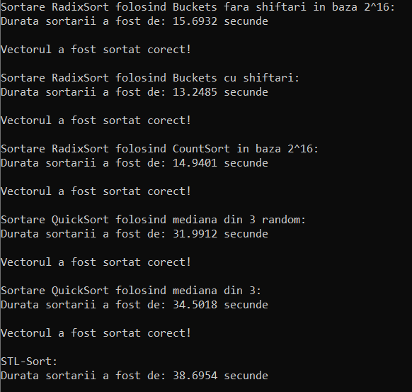
Timpi obținuti la rularea cu WSL – fără flag de optimizare:

Slide 11
Test 5 – 50% sortat crescator, 50% random; Numar elemente: 10.000 Element maxim: 9998 timp Insertion Sort: 0.0717711 s

Slide 12
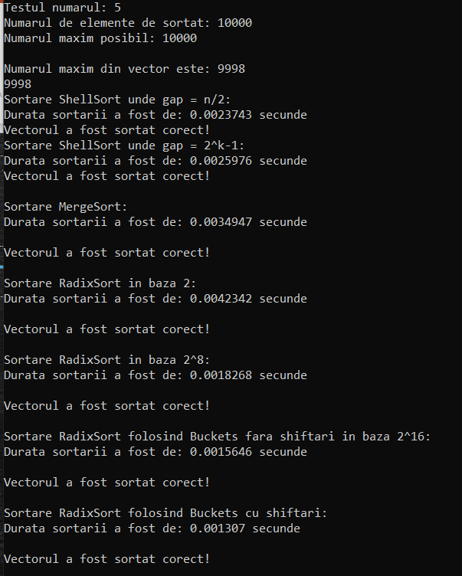
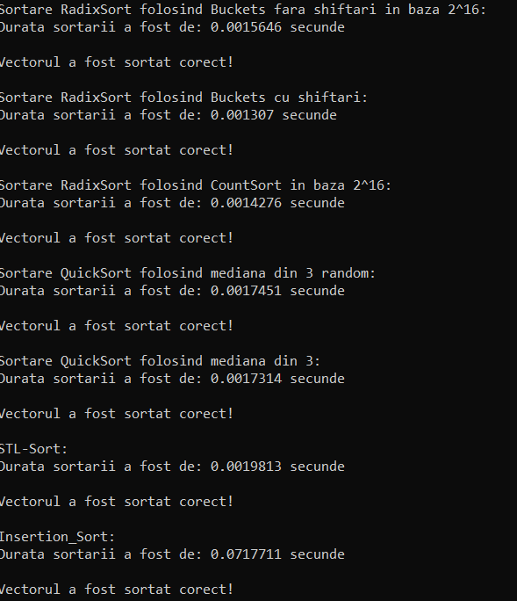

Slide 13
Test 6 – elemente sortate crescator Numarul de elemente: 10.000; Elementul maxim: 9.999;

Slide 14
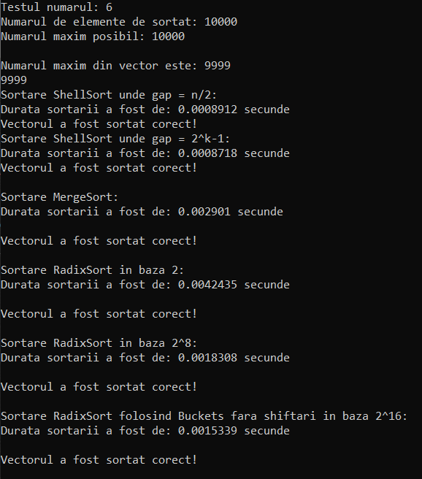
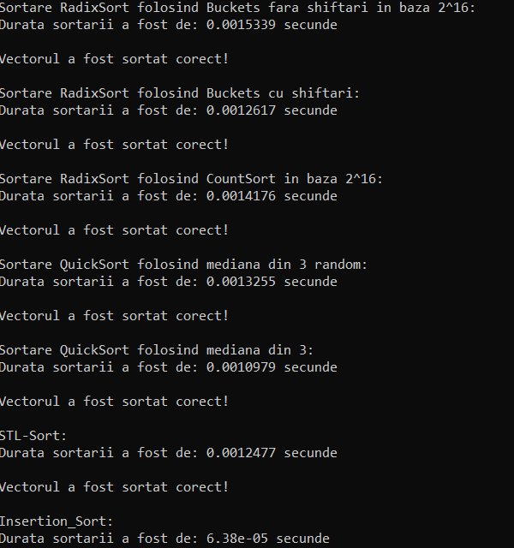
Observatii: - Best Case pentru Shell Sort – complexitate O(nlogn); -Best case pentru Insertion Sort – complexitate O(n);

Slide 15
Test 7 – elemente sortate crescator; Numarul de elemente: 1.000.000 Elementul maxim: 999.999

Slide 16
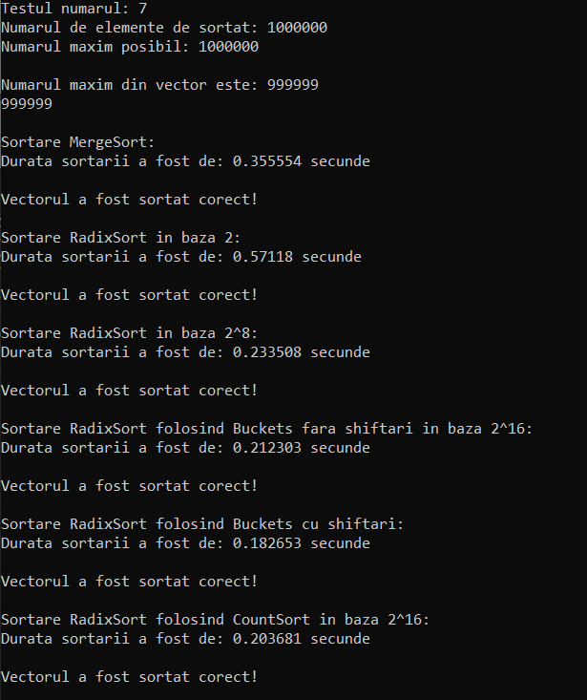
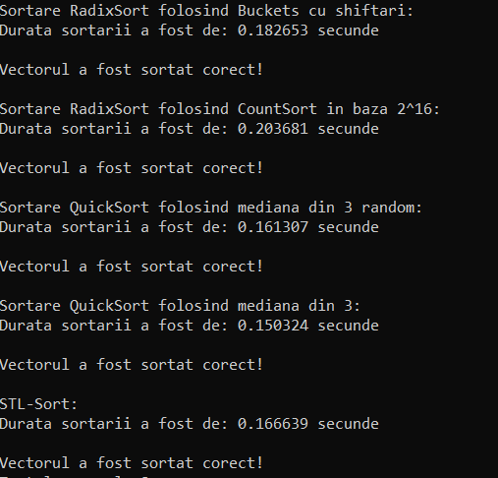
Observații: Se poate remarca și eficiența algoritmului quicksort în cazul în care vectorul este sortat, mediana din 3 împarte vectorul la fiecare pas în două partiții egale.

Slide 17
Test 8 – elemente sortate descrescator; Numarul de elemente: 10.000 Elementul maxim: 9999

Slide 18
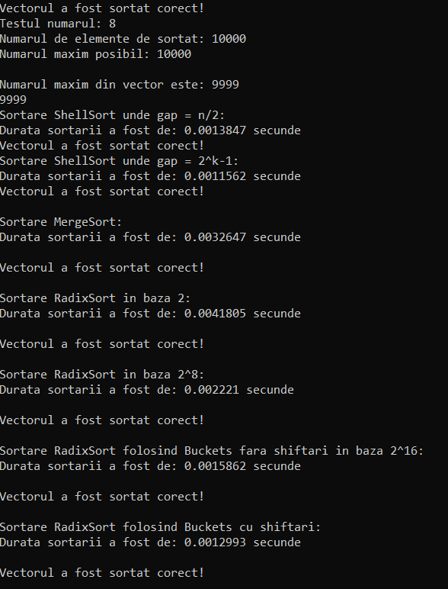
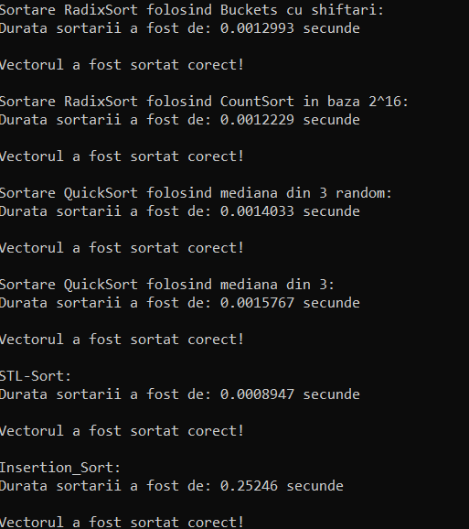
Observații: -Worst case pentru Insertion Sort – complexitate O(n^2) 0.25246 s; -Worst case si pentru Quick Sort, dar se poate evita prin o alegere buna a pivotului.

Slide 19
Test 9 – elemente sortate descrescator; Numar de elemente:1.000.000 Elementul maxim:999.999

Slide 20
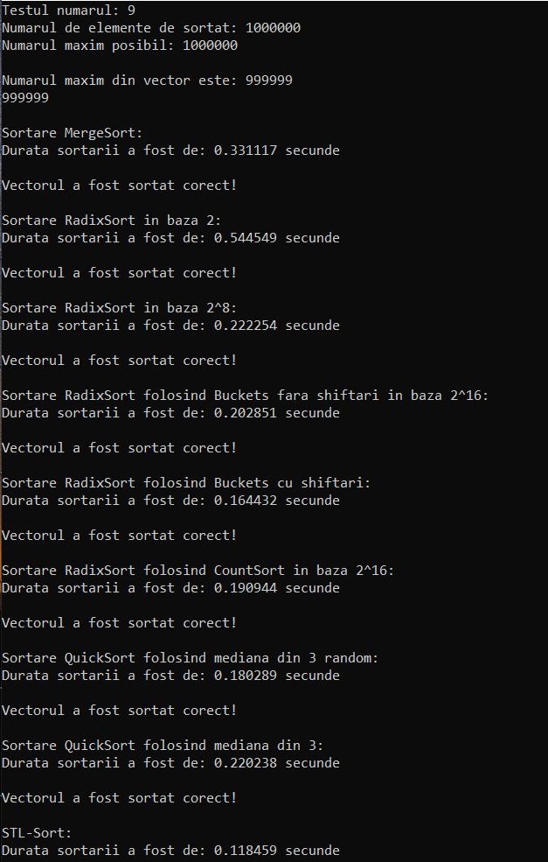

Slide 21
Test 10 – vector alcatuit din elemente cu valoare egala; Numarul de elemente: 1000000 Elementul maxim: 52.390

Slide 22
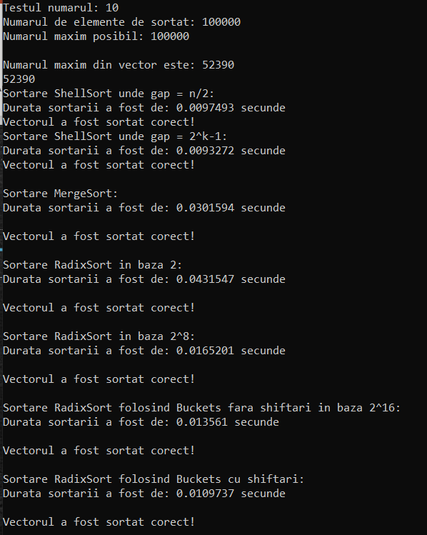
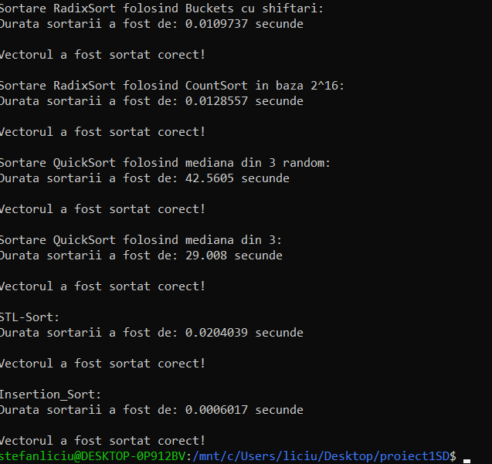
Observatii: - Worst case pentru Quick Sort, pentru multe numere poate să depășească recursion limit; - 42.5605s cu mediana din 3 aleasa din 3 elemente random; - 29.008s cu mediana din 3 aleasa standard;

Slide 23
Concluzii:
Radix Sort se descurca bine daca baza este aleasa corespunzator. Worst case pentru Radix atunci cand majoritatea numerelor au putine cifre, iar cateva au mult mai multe.
Quick Sort cu pivotul ales drept mediana din 3 elemente random este mai rapid in unele cazuri. Mediana din 3 ne scapa si de worst case-ul in care elementele sunt deja sortate (crescator sau descrescator).
Merge Sort este independent de datele de intrare.
Shell Sort este eficient atunci cand elementele sunt partial sortate.
Insertion sort nu este eficient, best case atunci cand elementele sunt sortate crescator si worst case atunci cand elementele sunt sortate descrescator.

Slide 24
Proiect realizat de:
Liciu Ștefan – grupa 134

